Slide 1
Información Agencia Logística de las Fuerzas Militares
¡Trabajamos con orgullo para los Héroes de Colombia!
DATOS DE CONTACTO
PBX (571) 6510420 al 6510449 Bogotá
denuncie@agencialogistica.gov.co contactenos@agencialogistica.gov.co notiﬁcaciones@agencialogistica.gov.co
Horario de Atención: Lunes a Viernes de 7:30 a.m. a 4:30 p.m.
Diseñado por: Comunicaciones Estratégicas ALFM
SEDE PRINCIPAL
Dirección: Sede Principal: Calle 95 No. 13-08
Código Postal 110221
Agencia Logística Fuerzas Militares
@AgLogistica
Agencia Logística de Fuerzas Militares
aglogisticafm
www.agencialogistica.gov.co

Slide 2
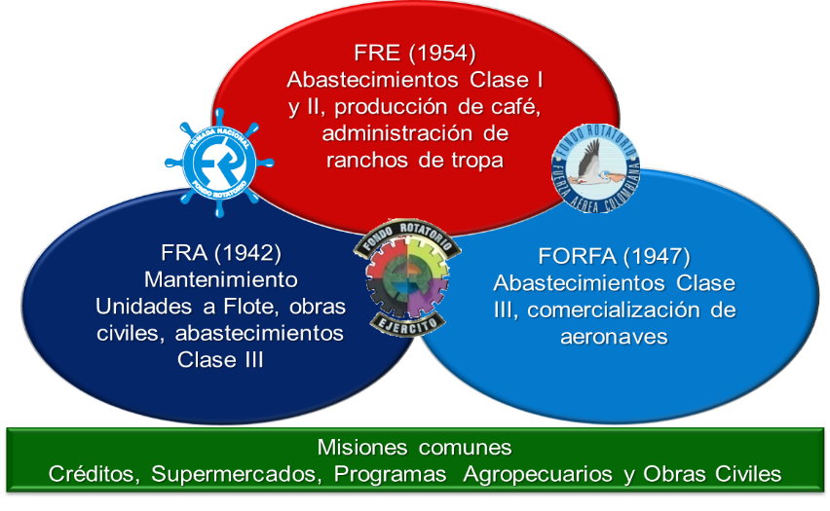
Origen ALFM
(Decreto 4746 / 2005)

Slide 3
Naturaleza Jurídica
La Agencia Logística de las Fuerzas Militares, es un establecimiento Público del Orden Nacional, adscrito al Ministerio de Defensa, dotado de personería jurídica, autonomía administrativa, financiera y patrimonial, creada mediante Decreto 4746 del 30 DIC 2005.

Slide 4
Proveer soluciones logísticas focalizadas en abastecimiento Clase I, Clase III e infraestructura a las Fuerzas Militares de Colombia y a otras entidades del Gobierno Nacional, en todo tiempo y lugar, y desarrollar sus capacidades en la gestión de otros bienes y servicios.
Misión y Visión
MISIÓN
VISIÓN
En 2022 la ALFM será el operador logístico con los más altos niveles de competitividad sistémica, integrada a los sistemas logísticos de las FFMM y otros actores de orden nacional e internacional.
2022
FFMM
2025
Fuerza Pública
2030
Gobierno Nacional

Slide 5
Estructura Organizacional
Dirección General
CR. (R) Oscar Alberto Jaramillo Carrillo
Oficina Asesora de Planeación e Innovación Institucional (E)
Dr. Miguel Angel Arévalo Luque
Oficina Asesora Jurídica
Dra. Martha Eugenia Cortés Baquero
Oficina de Control Interno
Dr. Alejandro Murillo Devia
Oficina de Control Interno Disciplinario
Dra. Fanny Mercedes González Valbuena
Oficina de Tecnología de la Información y las Comunicaciones
CR. (R) Sonia Dolly Gutierrez Carrillo
Secretario General
CR. Juan Carlos Riveros Pineda
Subdirección General de
Abastecimientos y Servicios
CR. (R) Carlos Ernesto Camacho Díaz
Subdirección General de Contratación
Dr. Hector Vargas Rodríguez
Subdirección General de
Operaciones Logísticas
Dra. Ruth Stella Calderón Nieto
Dirección Administrativa y Talento Humano
Dra. Sandra Liliana Vargas Arias
Dirección de Abastecimientos Clase I
Dra. Rose Mary Enciso Melo
Dirección de Producción
Dra. Martha Garzón Galvis
Dirección Otros Abastecimientos y Servicios
Dr. Ricardo Rodríguez Sotelo
11 Direcciones Regionales
Dirección Financiera
Dra. Sandra Patricia Bolaños Rodríguez
Dirección de Infraestructura
Dra. Patricia Ojeda Artunduaga

Slide 6
Dirección de Abastecimientos Clase I
MISIÓN: Suministro de alimentación a las Fuerzas Militares en las diferentes modalidades de abastecimientos para satisfacer los requerimientos del Cliente. | MODALIDADES DE ABASTECIMIENTOS
 | Comida Caliente.
 | Víveres Secos.
 | Víveres Frescos.
 | Gastos Especiales de Alimentación
 | Recuperación.

Slide 7
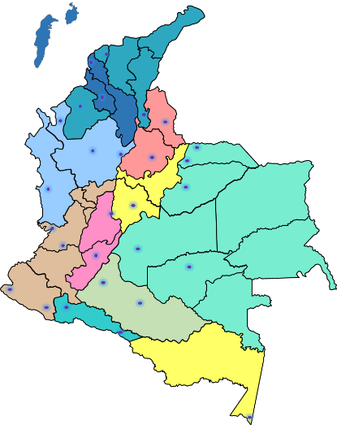
OPERACIONES LOGÍSTICAS
RED DE DISTRIBUCIÓN LOGÍSTICA – CAD´S
Regional |  | CAD’S
1 | Amazonía | 3
2 | Antioquia Chocó | 4
3 | Caribe | 2
4 | Centro | 2
5 | Llanos Orientales | 5
6 | Nororiente | 2
7 | Norte | 2
8 | Pacífico | 2
9 | Sur | 1
10 | Sur Occidente | 2
11 | Tolima Grande | 2
 | Total | 27
1 | CAD Estratégico Bogotá | 800 Toneladas
2 | CAD Estratégico Bucaramanga | 720 Toneladas
Total Capacidad Almacenamiento | 12.558 toneladas
Hombres Abastecidos promedio día | 125.758
Unidades abastecidas | 404

Slide 8
OPERACIONES LOGÍSTICAS
RED DE DISTRIBUCIÓN LOGÍSTICA - CATERING
Regional | EJC | ARC | FAC | Total Comedores
Amazonía | 9 | 0 | 1 | 10
Antioquia Chocó | 17 | 0 | 0 | 17
Caribe | 0 | 0 | 1 | 1
Centro | 19 | 0 | 4 | 23
Llanos Orientales | 9 | 0 | 2 | 11
Nororiente | 10 | 0 | 0 | 10
Norte | 16 | 0 | 1 | 17
Pacífico | 0 | 1 | 0 | 1
Suroccidente | 15 | 0 | 0 | 15
Tolima Grande | 14 | 0 | 2 | 16
Total ALFM | 109 | 1 | 11 | 121
% Administrados | 78% | 4% | 79% | 67%
Total no Admin. | 31 | 25 | 3 | 60
Total Fuerza | 140 | 26 | 14 | 180
Estancias promedio mes | 1.353.105
Estancias promedio día | 45.104

Slide 9
VÍVERES Y PRODUCTOS QUE ADQUIERE LA ALFM
Cárnicos (res, pollo, cerdo, pescado) | Productos de panadería | Agua potable
Carnes frías | Arepas | Productos Precocidos
Frutas | Tamales | Productos Fritos
Pulpas de frutas | Helados | Jugos
Verduras | Hayacas | Bebidas no alcohólicas
Hortalizas | Huevos | Productos lácteos
Tubérculos | Víveres secos | Aderezos, salsas
Productos enlatados | Hielo

Slide 10
Otros Abastecimientos y Servicios
MISIÓN: Efectuar el suministro de abastecimiento Clase III y otros abastecimientos y servicios que requieran las Fuerzas Militares, diferentes a Clase I. | CLASE III: Suministrar combustible terrestre, marítimo y de aviación, así como aceites, grasas y lubricantes.
 | CREDIAGLO: Otorgar créditos con recursos propios al personal activo, retirado, civiles y pensionados que pertenezcan a las FF.MM. y entidades del Sector Defensa.
 | BUCEO AGLO: Comercializar los servicios de buceo y salvamento de la Armada Nacional con entidades oficiales, personas naturales, o jurídicas que lo requieran.

Slide 11
Obras de Infraestructura
Misión: Efectuar la planificación de las obras civiles y de ingeniería, de acuerdo con las necesidades y competencias de la entidad, así como las acciones necesarias para garantizar su cumplimiento. | Análisis de las condiciones técnicas, económicas y administrativas, para la suscripción de convenios, contratos interadministrativos y/o actas de acuerdos en materia de obras civiles e ingeniería.

Slide 12
Contratación
Misión: Efectuar el control de legalidad de los procesos contractuales que celebre la entidad, garantizando la transparencia, publicidad, selección objetiva, equidad, economía y racionalidad de los procesos de contratación que se adelanten. | Dirigir la elaboración de estudios de mercado, análisis del sector, viabilidad técnica y estudios y documentos previos.

Slide 13
Producción Industrial
Misión: Establecer y efectuar acciones de producción que garanticen el cumplimiento de estándares y la oportunidad en la entrega de los productos requeridos por las Fuerzas Militares y demás entidades públicas, a través de los procesos productivos de la Agencia Logística de las Fuerzas Militares. | RACIONES DE CAMPAÑA: La ración de campaña de 12 y 24 horas cuenta con productos de alto aporte calórico, entre los que se destacan las comidas listas para consumo, productos de panadería larga vida y alimentos energéticos.
 | PLANTA PROCESADORA DE CAFÉ: En la planta se tuesta, muele y empaca café de la mejor calidad, cumpliendo con un estricto proceso de producción.
 | PANADERÍA: Brinda un producto de primera calidad en los comedores de tropa, generando ahorros sustanciales que redundarán en un mejor servicio, en un tiempo óptimo y al precio justo.

Slide 14
Gracias por la atención
prestada
Síguenos en nuestras redes sociales
Agencia Logística Fuerzas Militares
@AgLogistica Agencia Logística de Fuerzas Militares
aglogisticafm
¡Trabajamos con orgullo para los Héroes de Colombia!
Diseñado por: Comunicaciones Estratégicas ALFM
DATOS DE CONTACTO
PBX (571) 6510420 al 6510449 Bogotá
denuncie@agencialogistica.gov.co contactenos@agencialogistica.gov.co notiﬁcaciones@agencialogistica.gov.co
Horario de Atención: Lunes a Viernes de 7:30 a.m. a 4:30 p.m.
SEDE PRINCIPAL
Dirección: Sede Principal: Calle 95 No. 13-08
Código Postal 110221
www.agencialogistica.gov.co

